Slide 1

Topik I
Sosialiasi Beasiswa Pendidikan Indonesia dan Strategi Sukses Memperoleh LOA

Slide 2
“9 Hari Karantina Beasiswa: Siap Meraih Kesempatan Studi Lanjut di Luar Negeri”
Content Creator:
Andre Pupung Darmawan (041711433172), Departemen Ekonomi Syariah.
Dosen Pembimbing :
Angga Erlando., S.E., M.Ec.Dev, Departemen Ilmu Ekonom.
FAKULTAS EKONOMI DAN BISNIS
UNIVERSITAS AIRLANGGA

Slide 3
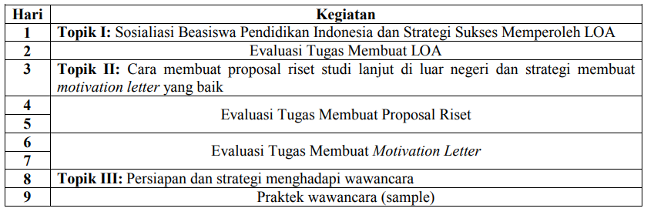
Skema Implementasi Kegiatan

Slide 4
Outline Inti Pelatihan
Topik I: Sosialiasi Beasiswa Pendidikan Indonesia dan Strategi Sukses Memperoleh LOA
Topik II: Cara membuat proposal riset studi lanjut di luar negeri dan strategi membuat motivation letter yang baik
Topik III: Persiapan dan strategi menghadapi wawancara

Slide 5
Topik I: Sosialiasi Beasiswa Pendidikan Indonesia dan Strategi Sukses Memperoleh LOA
#1
Orientasi Materi dengan Desain 9 hari Karantina Berfokus Pada Konteks Memperolah Beasiswa S2 di Luar Negeri

Slide 6
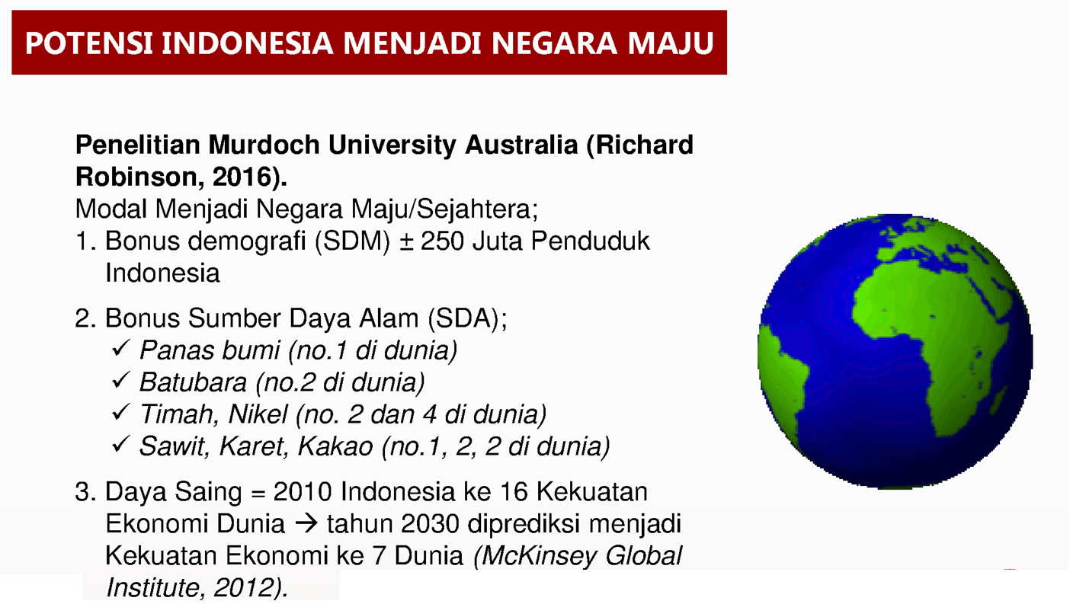
Pendahuluan..

Slide 7
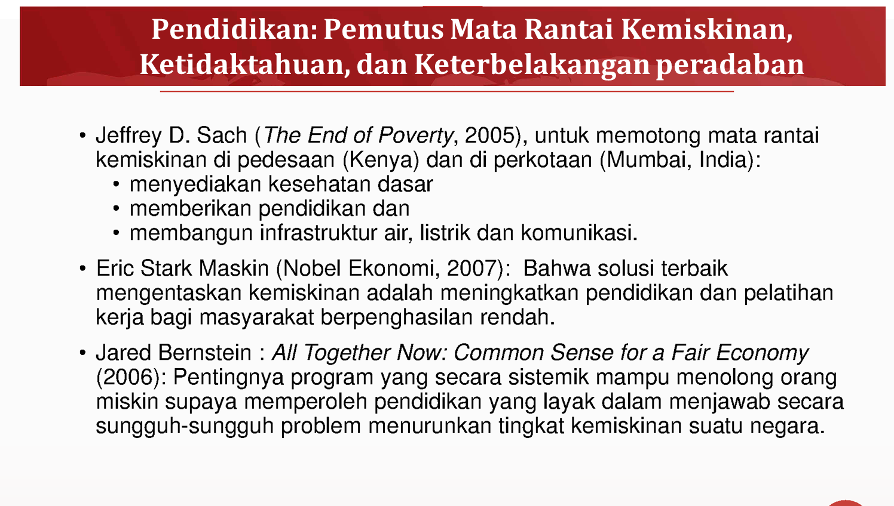
Pendahuluan..

Slide 8
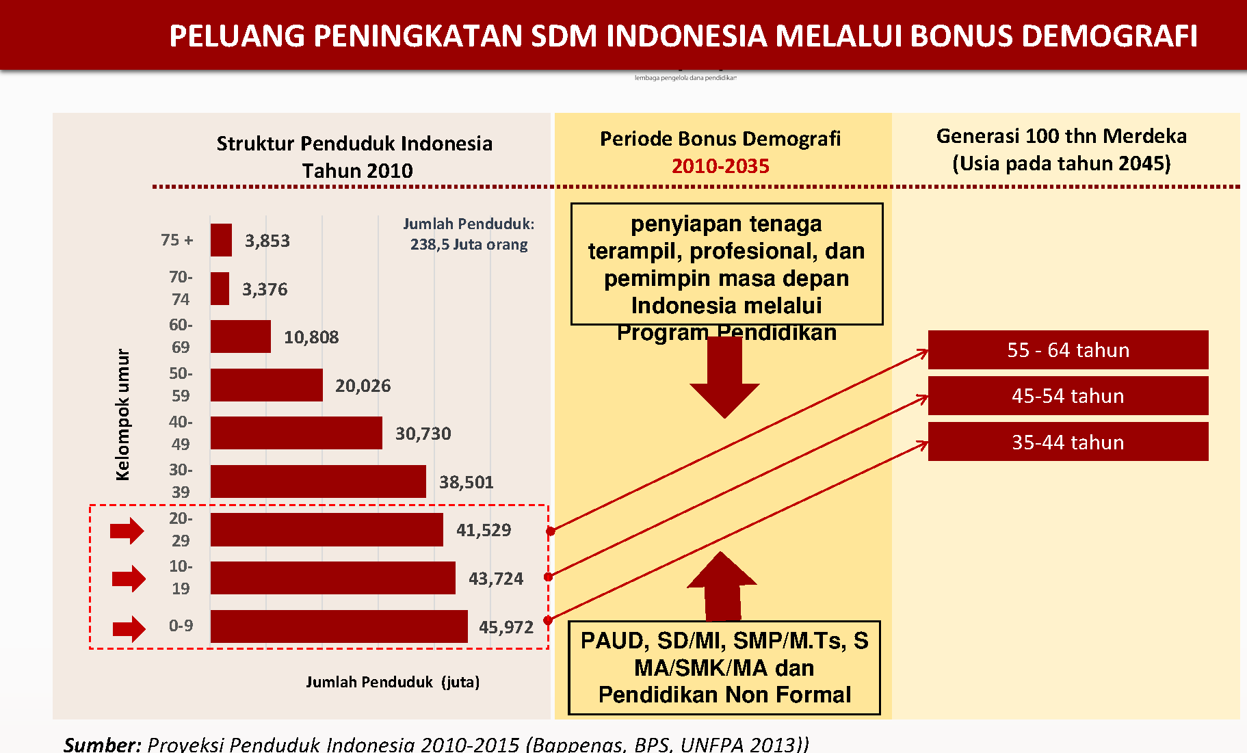
Pendahuluan..

Slide 9
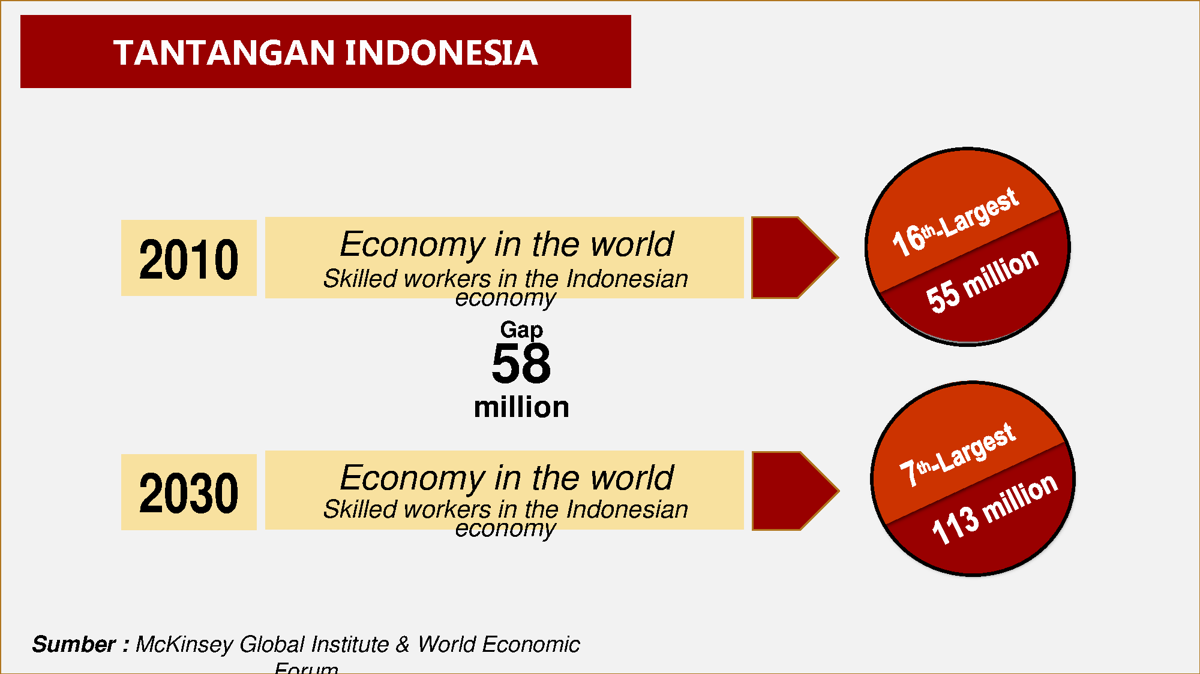
Pendahuluan..

Slide 10
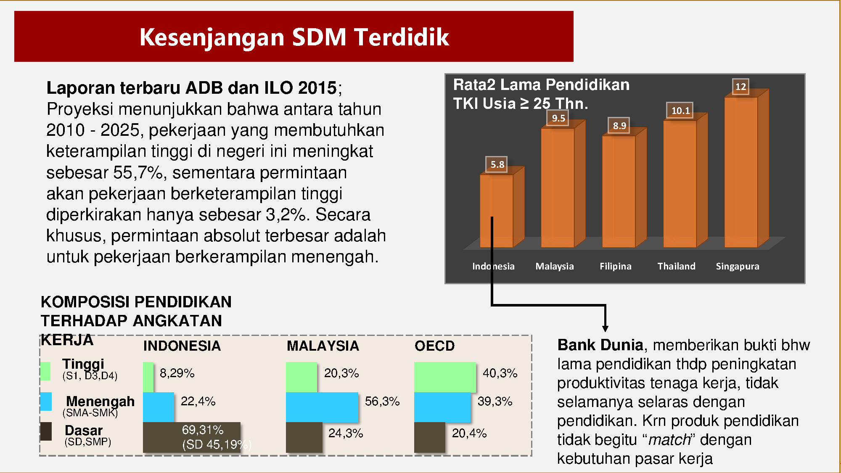
Pendahuluan..

Slide 11
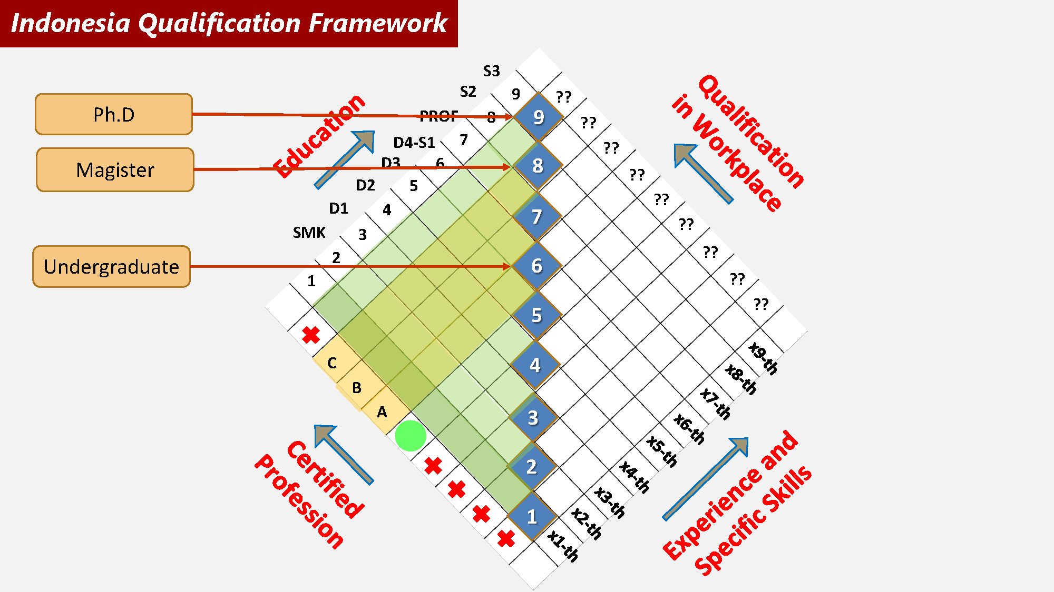
Pendahuluan..

Slide 12
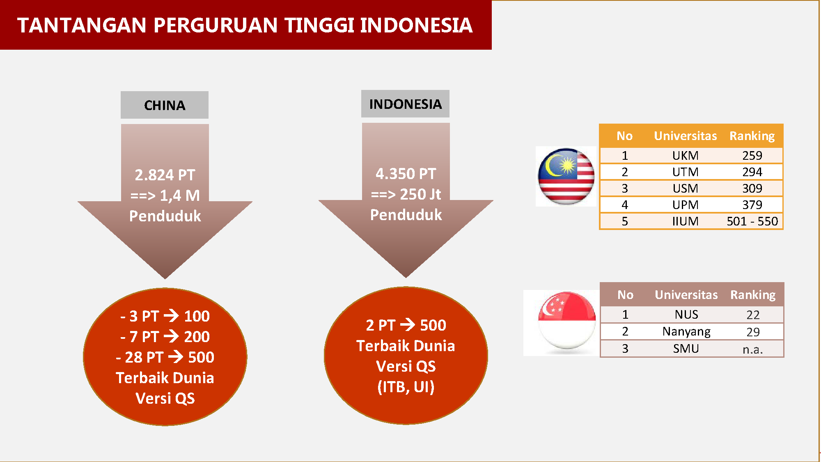
Pendahuluan..

Slide 13

Pendahuluan..
Tren Lulusan Mahasiswa S1 Semakin Banyak dan Berkembangnya Jumlah Beasiswa Ke Luar Negeri
BEASISWA PEMERINTAH NEGARA-NEGARA DI EROPA
BEASISWA USA: FULLBRIGT, USAID, dan lainnya
BEASISWA NEGARA DI ASEAN
LPDP
BU DIKTI
BEASISWA PEMERINTAH KORSEL, JEPANG, CHINA
BEASISWA PEMERINTAH AUSTRALIA
Dan Lainnya

Slide 14
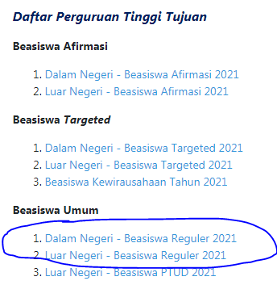
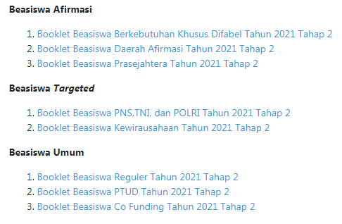
Beasiswa LPDP 2021
Pendaftaran Beasiswa
Mendaftar secara online pada situs Pendaftaran Beasiswa LPDP: https://beasiswalpdp.kemenkeu.go.id/
Melengkapi dan mengunggah semua dokumen yang dipersyaratkan pada aplikasi pendaftaran
Pastikan melakukan submit aplikasi pendaftaran untuk mendapatkan kode registrasi/pendaftaran
https://www.lpdp.kemenkeu.go.id/in/page/Beasiswa2021
Dalam link tersebut juga terdapat buku panduan yang mencakup ketentuan dan persyaratan mendaftar, dokumen yang wajib dipenuhi, format surat rekomendasi, format surat pernyataan, dan contoh sertifikat bahasa yang memenuhi ketentuan

Slide 15
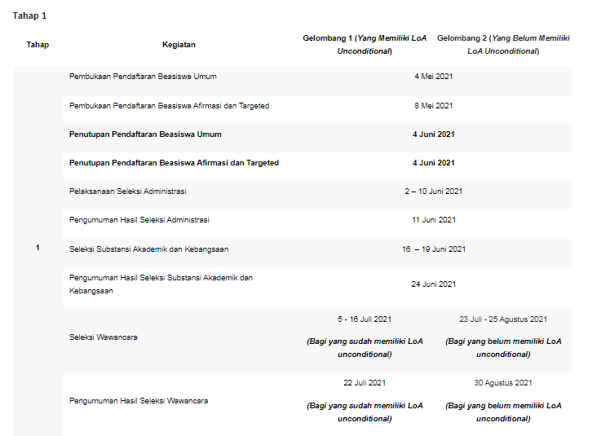
Beasiswa LPDP 2021

Slide 16
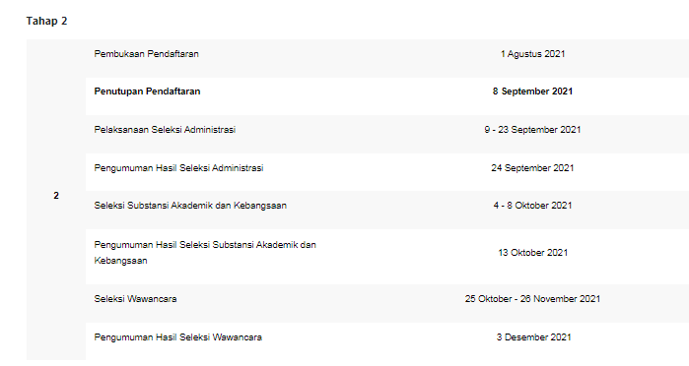
Beasiswa LPDP 2021

Slide 17
Ketentuan Perkuliahan Beasiswa LPDP 2021
Jika pendaftar mengunggah LoA Unconditional, maka harus memenuhi kriteria sebagai berikut:
Perguruan Tinggi dan Program Studi harus sesuai dengan salah satu pilihan pada aplikasi pendaftaran
Intake studi harus memenuhi ketentuan yang ditetapkan LPDP terkait perkuliahan paling cepat yang diizinkan
Jika intake perkuliahan yang tercantum pada LoA Unconditional yang diunggah tidak sesuai ketentuan maka wajib melampirkan Surat Defer dari Perguruan Tinggi yang menerbitkan LoA
Jika pendaftar mengunggah LoA Unconditional yang tidak sesuai dengan ketentuan LPDP, maka LoA tidak dianggap atau diabaikan (status menjadi ‘belum memiliki LoA')
Seleksi Beasiswa tahap 1
Pendaftar yang melampirkan LoA Unconditional dapat memulai perkuliahan paling cepat Agustus 2021 untuk tujuan Dalam Negeri dan September 2021 untuk tujuan Luar Negeri;
Pendaftar yang tidak melampirkan LoA Unconditional memulai perkuliahan paling cepat Januari 2022.
Seleksi Beasiswa tahap 2
Memulai perkuliahan paling cepat Januari 2022 untuk tujuan Dalam Negeri dan Februari 2022 untuk tujuan Luar Negeri.
Catatan
LoA Unconditional adalah surat resmi dari perguruan tinggi (official admission) yang menyatakan bahwa seseorang telah diterima sebagai mahasiswa di perguruan tinggi tersebut dengan tanpa persyaratan (kecuali persyaratan sponsor pendanaan, dokumen fisik ijazah dan transkrip nilai jenjang studi sebelumnya, dan/atau persyaratan tambahan yang tidak berisiko mengubah status diterimanya orang tersebut sebagai mahasiswa pada program studi yang dituju).
LoA Unconditional memuat nama lengkap, jenjang studi, program studi, serta durasi studi, lama studi, permulaan studi dan/atau akhir studi;

Slide 18
Strategi Sukses Memperoleh LOA
PAHAMI
1. LoA dan jenisnya
5. Istilah dokumen
6. Tepat waktu
7.Pastikan ada Konfirmasi
2. Prosedurnya
3. Bahwa kamu memang layak
4. Kelengkapaan berkas dan standartnya

Slide 19
1. Pahami LoA dan jenisnya
LoA Unconditional LoA/ Unconditional Letter of Acceptance/ Unconditional Offer
Conditional Offer atau Conditional LoA
LoA adalah singkatan dari Letter of Acceptance atau bisa disebut dengan Letter of Offer
Loa biasanya menjadi surat resmi dari universitas yang menunjukkan bahwa pendaftar telah secara resmi diterima di suatu universitas luar negeri.
Status diterima yang dimaksud artinya sudah tanpa syarat atau semua persyaratan telah lengkap dan sesuai dengan batasan minimal atau standar jika ingin menjadi mahasiswa di kampus tujuan luar negeri tersebut .
LoA jenis 1 ini disebut LoA Unconditional LoA/ Unconditional Letter of Acceptance/ Unconditional Offer yang artinya telah diterima tanpa lagi melengkapi persyaratan.
Berbeda jika berstatus sudah diterima di perguruan tinggi tujuan, namun masih ada syarat yang belum memenuhi. Maka akan mendapatkan Conditional Offer atau Conditional LoA.
Misalnya ketika sudah terdaftar dan diterima namun belum bisa memastikan kesanggupan membayar biaya hidup dan studi (jaminan beasiswa/sponsor)
Maka bisa jadi akan menerima Conditional Offer/ Conditional LoA ini. Artinya untuk bisa secara resmi kamu diterima kamu harus memenuhi persyaratan yang kurang tersebut.
Terdapat beberapa dokumen yang menyebabkan pendaftar mendapat LoA Conditional misalnya IELTS, Rekomendasi resmi, dan lainnya

Slide 20
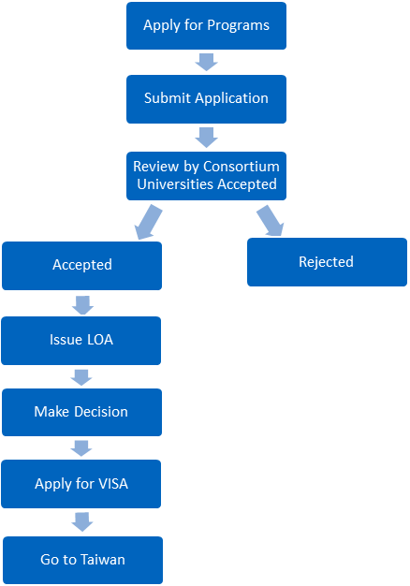
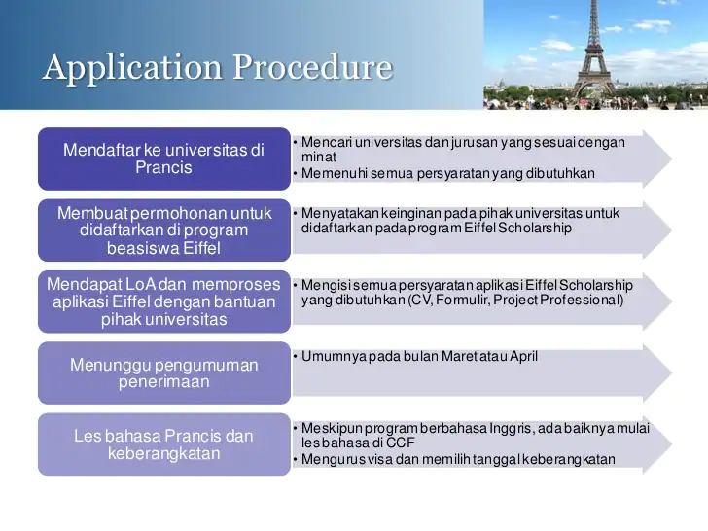
2. Pahami Prosedurnya
Proses/Prosedur
di kampus Taiwan
Proses/Prosedur di kampus Prancis

Slide 21
2. Pahami Prosedurnya
Menyiapkan Berkas yang diperlukan
Mencari Calon Dosen Penmbimbing (Supervisor) di Website
Mengontak Calon Dosen Pendamping, Umumnya dengan Email
Menjaga Komunikasi dan menemukan titik kesepahaman dan kesepakatan
Biasanya mendapat LoA Conditional
Skema Lain

Slide 22
3. Pahami bahwa kamu memang layak
Track Record Pendidikan
Capaian Selama Selama ada di Jenjang Pendidikan
Pengalaman Bermanfaat
Tunjukkan Portofolio Kualitas dan Kuantitas Prestasi

Slide 23
4. Pahami Kelengkapaan berkas dan standartnya
Ijazah terakhir
Transkrip nilai
Surat rekomendasi
Motivation letter/personal statement
Curriculum vitae (CV)
Sertifikat bahasa (IELTS)
Copy of Passport
Lainnya.......?
Dokumen tambahan seperti:
Silabus selama kuliah S1
Surat rekomendasi yang bertandatangan basah/resmi/kop surat
Sertifikat bahasa lainnya
Bukti penerima beasiswa atau disebut Letter of Sponsorship atau Letter of Guarantee)
Jika kamu menggunakan biaya pribadi hal ini dapat berbentuk rekening Koran dari bank kamu.
Graduate Record Examination (GRE)
Proof of payment (jika pendaftarannya harus bayar dahulu)

Slide 24
5. Pahami istilah dokumen
Ijazah = bachelor certificate = final degree or school certificates = original academic degree
copy ijazah yang dilegalisir = certified copy of graduation certificates = copy of original academic degree
Transkrip Nilai = transcript of records = original academic transcript
Legalisir transkrip nilai = certified copy of transcripts from college or university attended
Sertifikat bahasa = proof of language proficiency = evidence of language proficiency
Motivation leter = motivational letter = letter of motivation = personal statement = cover letter = statement of purpose (biasanya ada perbedaan secara konten, maka perlu dipastikan kesesuaian yang diminta akan lebih baik jika sudah dikasih format oleh kampus tujuan)
Surat rekomendasi = letter of referee = recommendation form = letter of recommendation = referee report = work reference letter = references from employer
Silabus mata kuliah = description of academic subjects = program of each examination passed
Ringkasan Skripsi = abstrak skripsi = summary of your thesis
Proof of funding = declaration of financial support = Letter of Sponsorship = Letter of Guarantee = letter from scholarship provider
Curriculum vitae = resume = extensive resume
Lainnya....?

Slide 25
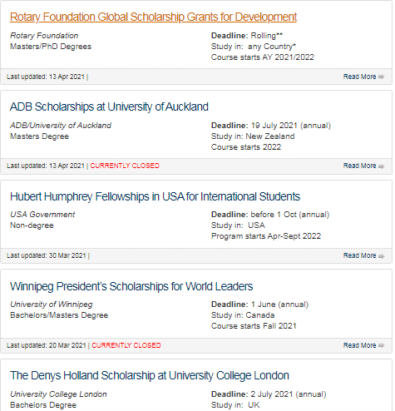
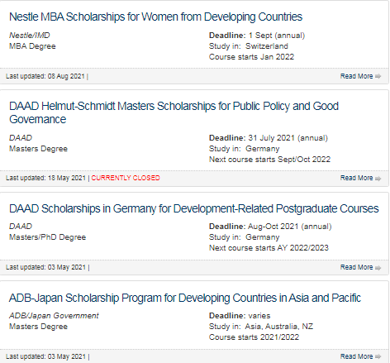
6. Pahami Agar Tepat waktu

Slide 26
Beasiswa LPDP 2021
6. Pahami Agar Tepat waktu

Slide 27
Beasiswa LPDP 2021
6. Pahami Agar Tepat waktu

Slide 28
7.Pastikan ada Konfirmasi
Pendaftaran Beasiswa
Pendaftaran Kampus
Diterima Beasiswa
Diterima Kampus

Slide 29
Terimakasih
“9 Hari Karantina Beasiswa: Siap Meraih Kesempatan Studi Lanjut di Luar Negeri”
Content Creator:
Andre Pupung Darmawan (041711433172), Departemen Ekonomi Syariah.
Dosen Pembimbing :
Angga Erlando., S.E., M.Ec.Dev, Departemen Ilmu Ekonom.
FAKULTAS EKONOMI DAN BISNIS
UNIVERSITAS AIRLANGGA

